Slide 1

关注食品安全
共享健康生活

Slide 2

养成爱卫生的爱习惯
目 录
注意这些危险食物
合理安排一日三餐
健康饮食儿歌

Slide 3
前 言
食品卫生安全很重要，
让我们一起来学习吧……

Slide 4
小朋友，要养成良好的卫生、饮食习惯哦！

Slide 5
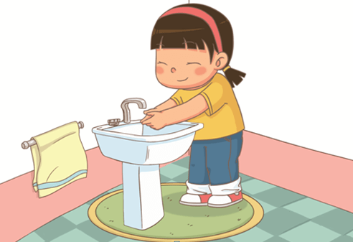
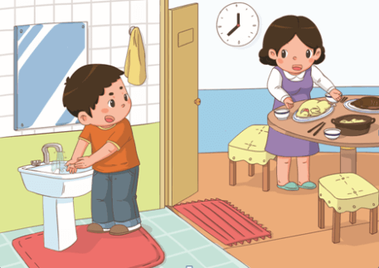
勤洗手,特别是饭前便后

Slide 6
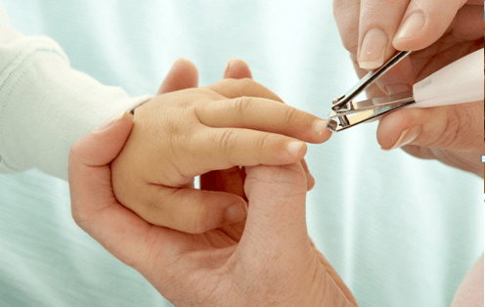
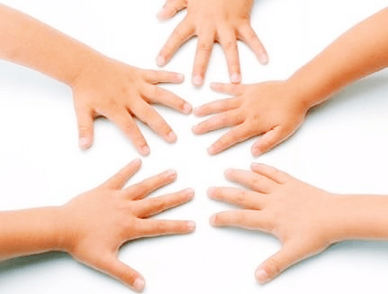
勤剪指甲

Slide 7
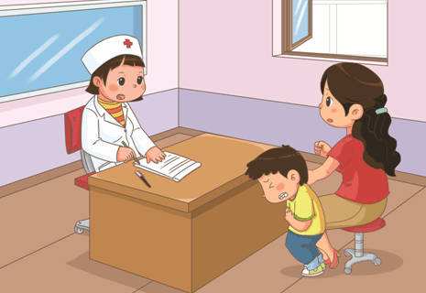
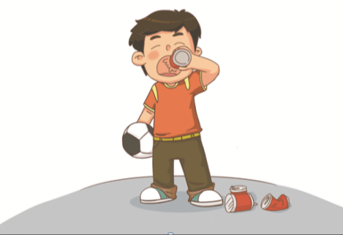
不喝生水 少喝饮料
喝生水后…
不能大量喝饮料

Slide 8
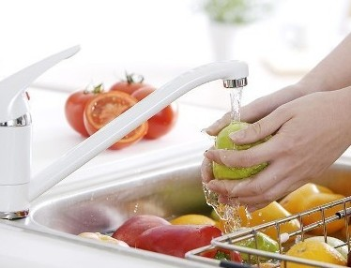
生吃瓜果要洗干净
双手握着瓜果来回轻轻地搓，这样表面的脏东西很快就能搓干净， 再用水冲干净，就可以放心吃了。

Slide 9
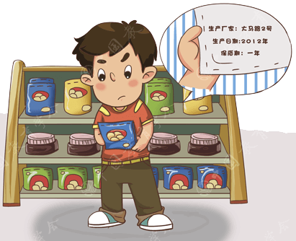
在购买零食时要认真查看
生产厂家
生产日期
保质期
不吃“三无”零食
不购买三无食品

Slide 10
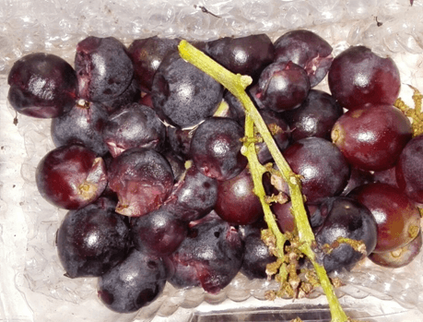
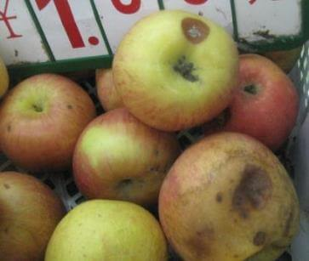
腐烂变质的食物会有毒素
不吃腐烂变质的食物

Slide 11
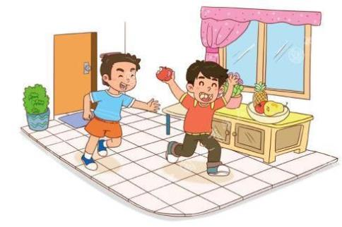

吃饭时，不嬉戏打闹。
好孩子不要学哦~

Slide 12
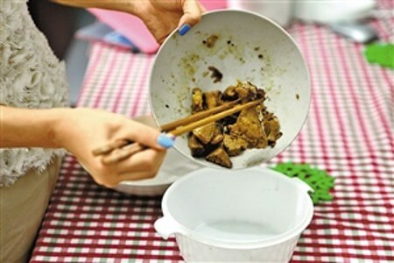
尽量少吃或不吃剩饭剩菜
隔夜的饭菜受到污染后细菌会大量繁殖，引发胃肠炎，甚至导致食物中毒。

Slide 13
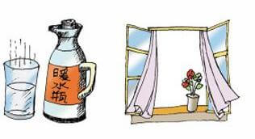
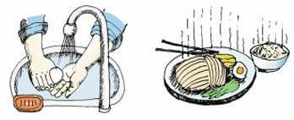
小朋友，你们都做到了么？

Slide 14
小朋友，要小心这些食物哦！

Slide 15
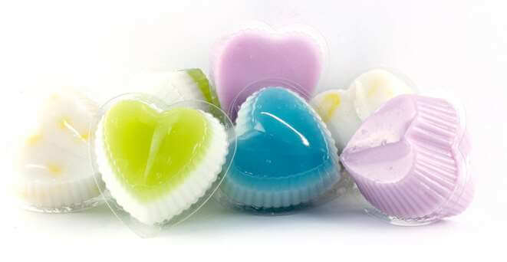
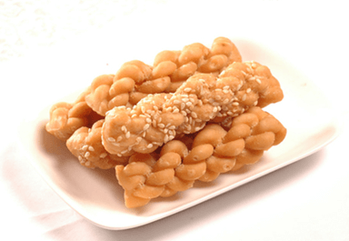
这些食物容易堵塞气管，
在食用时，一定要小心哦！
果冻
麻花

Slide 16
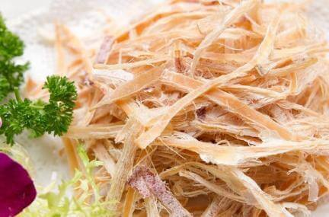
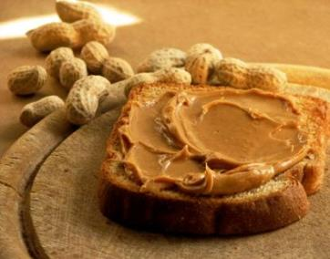
鱿鱼丝
花生酱

Slide 17
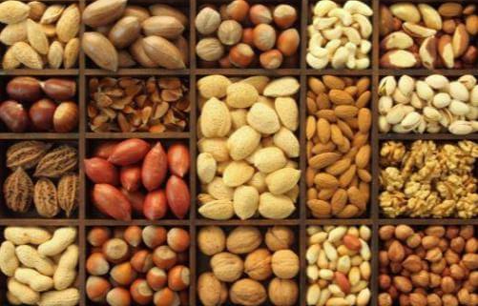
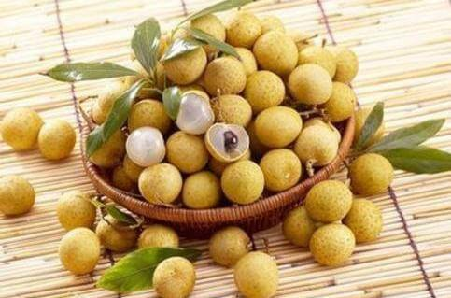
小巧水果
坚果类

Slide 18
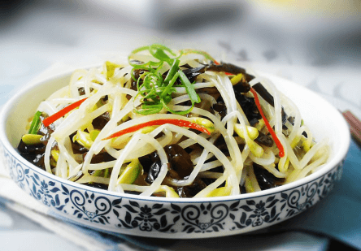
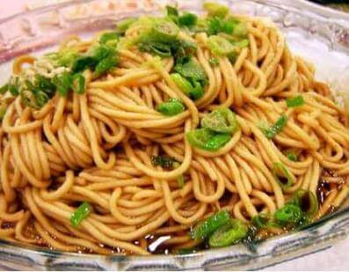
多纤维蔬菜
长面
Notes:
https://www.ypppt.com/

Slide 19
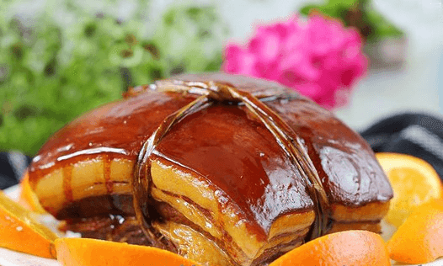
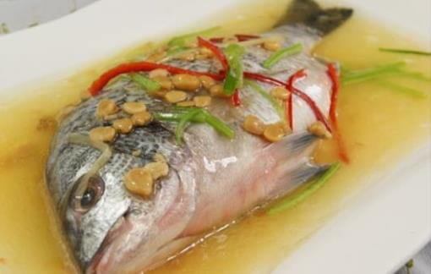
大块肉
多刺的鱼

Slide 20
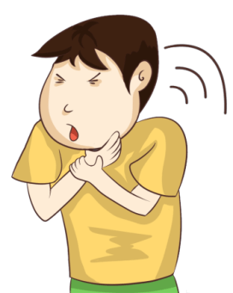
注 意
你知道吗，饮食时如果食用方法不当，或在食用过程中嬉戏打闹，食物很容易进入气管，严重时会造成窒息，危及小朋友的生命！

Slide 21
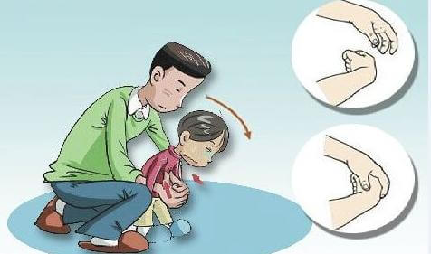
爸爸妈妈学一学：小朋友被食物噎住了怎么办？
海姆立克法（适用对象：2岁以上）
1、在孩子背后，双手放于孩子肚脐和胸骨间，一手握拳，另一手包住拳头。
2、双臂用力收紧，瞬间按压孩子胸部。
3、持续几次挤按，直到气管阻塞解除。

Slide 22
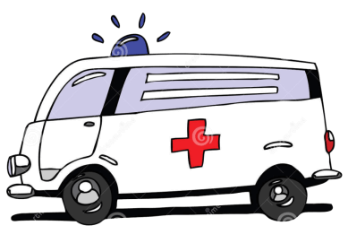
第一时间拨打了120
在等待救援的同时，要依据患儿的清醒程度进行家庭急救。

Slide 23
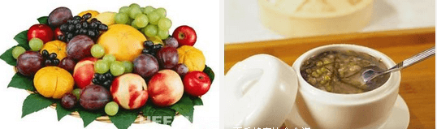
合理安排一日三餐哦！

Slide 24
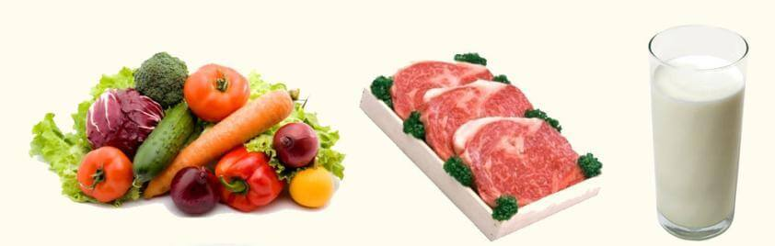
你的一日三餐主要吃些什么？

Slide 25
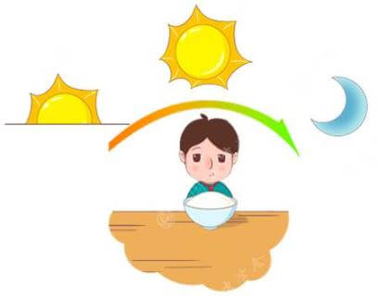
一日三餐最佳时间
早餐：早上7点左右
午餐：12-13点间
晚餐：不要超过18点
人们常说“早吃好，午吃饱，晚吃少”这一养生经验是有道理的。早餐不但要注意数量，而且还要讲究质量。午餐应适当多吃一些，而且质量要高。晚餐要吃得少，以清淡、容易消化为原则，至少要在就寝两个小时进餐。

Slide 26
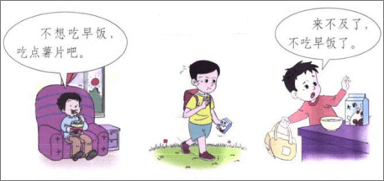
早餐特别要重视
随便吃点零食
保证不了营养和能量
边走边吃，
不利于消化和吸收
不吃早餐
有害身体健康

Slide 27
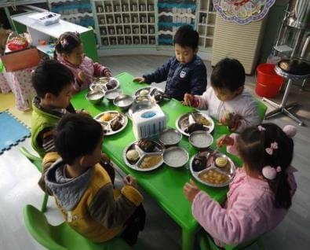
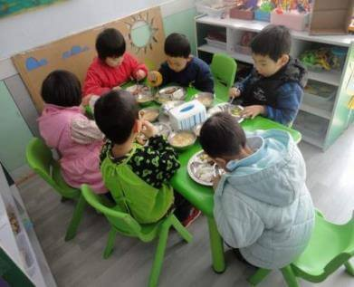
俗话说“中午饱，一天饱”
说明
午餐是一日中主要的一餐。

Slide 28
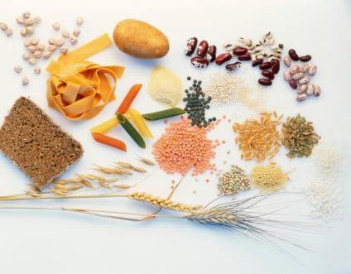
晚餐吃少
晚餐比较接近睡眠时间，不宜吃得太饱。晚餐应选择含纤维和碳水化合物多的食物。

Slide 29
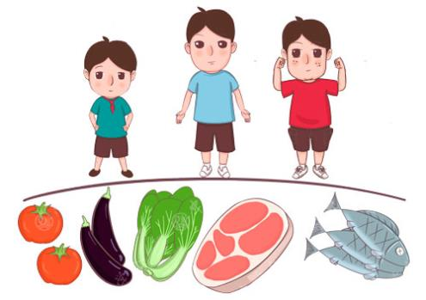
健康的一日三餐
食物多样，谷物为主，粗细搭配。
多吃蔬菜、水果和薯类。
每天吃适量的奶类及豆制品。
常吃适量的鱼、禽、蛋和瘦肉。

Slide 30
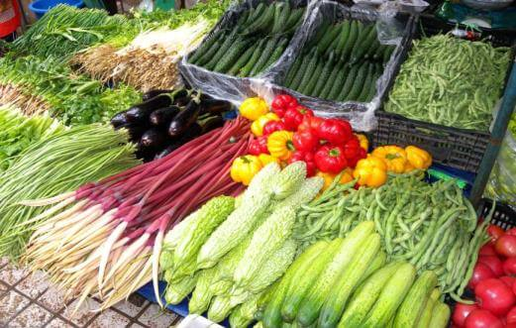
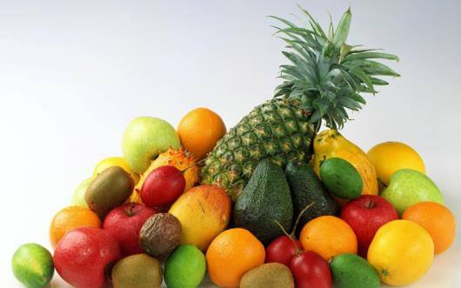
勤吃蔬菜身体棒，勤吃瓜果皮肤好

Slide 31
小 知 识
夏季消暑食品

Slide 32
小 知 识
小朋友，夏季天气炎热，人体的水分和盐分都流失严重，如果不及时补充水分，
容易出现脱水，中暑的现象。

Slide 33
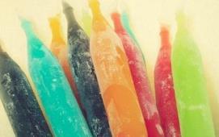
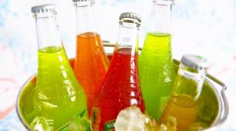
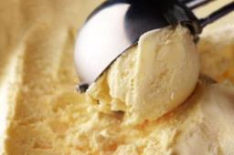
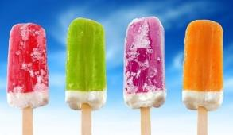
小 知 识
小朋友，在炎热的暑假，你们会选择什么食品来降温呢？
棒棒冰
冰激凌
棒冰
汽 水

Slide 34
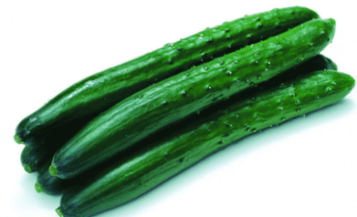
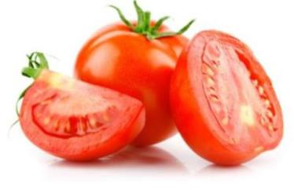
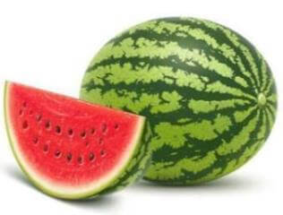
小 知 识
夏天应多吃黄瓜、番茄、西瓜、豆类，也可饮用一些水果汁。
注意：不可过食冷饮和饮料

Slide 35
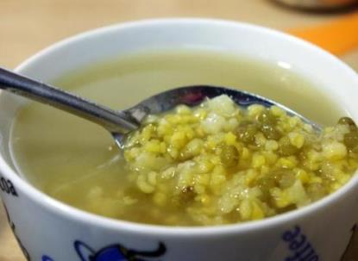
小 知 识
炎热的夏天，喝上一碗绿豆汤，好喝又解暑哦！

Slide 36
小 儿 歌
健康饮食儿歌
小朋友,拍拍手 , 我们来把健康找。
健康健康在哪里 , 就在我们嘴巴里。
水果蔬菜奶蛋肉 , 营养全面不能少。
荤素搭配要均衡 , 挑食偏食损健康。
样样食物都爱吃 , 个子高高身体棒。

Slide 37
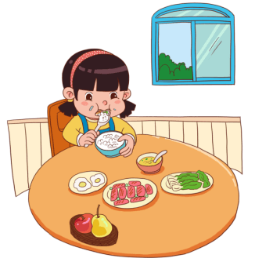
小朋友们，下次在吃食物时要记得运用今天学的知识哦！

